Slide 1
進度報告 FPGA專案練習
負 責 人：黃維得
目前成員：黃維得
報告日期：2025/06/25
開始日期：2025/05/07
結束日期：2025/07/02

Slide 2
進度統整
五月：
2025/05/08~2025/05/14：
05/14報告第一題
開始第二題研究
2025/05/15 ~ 2025/05/21 ：
開始第三題研究
05/21第二題與第三題報告
2025/05/22~ 2025/05/28 ：
開始第四題研究
六月:
2025/05/29~2025/06/04：
06/04第四題報告
2025/06/05~2025/06/11：
開始第五題研究
2025/06/12 ~ 2025/06/18 ：
期末考周無進度
2025/06/19~ 2025/06/25 ：
06/25第五題報告
開始第六題研究
七月:
2025/06/26~2025/07/02：
07/02第六題報告

Slide 3
當週進度
本週報告題目: 第五題
乒乓球遊戲
按鈕按下時球需剛好在端點，否則失敗

Slide 4
pingpong
clockDevider
counterLED
FSM
failDetect
counterPoint
timer
Breakdown
第五題
clockDevider : 負責除頻
FSM : 控制[等待發球]、[發球]、[擊球失敗]與[擊球成功]等狀態
counterLED : 控制LED
failDetect : 偵測是否擊球失敗
counterPoint : 負責做分數計算
timer : 負責計算分數顯示時間

Slide 5
AOV
假設左方發球, 右方回擊, 左方擊球失敗
第五題
start
RIGHT_SHIFT
LEFT_SHIFT
FAIL
end
8 clocks
8 clocks
8 clocks
Notes:
直接給一個實際的值

Slide 6
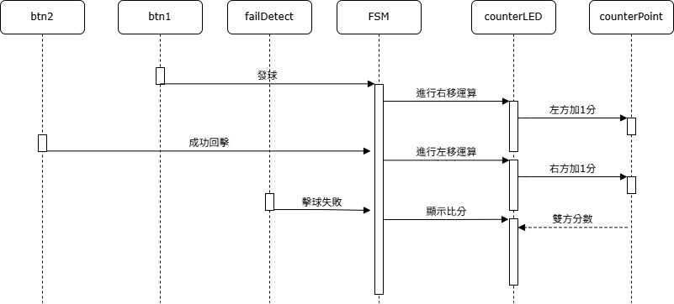
MSC
假設左方發球, 右方回擊, 左方擊球失敗
第五題

Slide 7
FSM
FAIL
第五題
cntTime = 8
failSig = 1
failSig = 1
btn2 = 1 AND LED[7] = 1
IDLE
btn1 = 1
RIGHT_SHIFT
LEFT_SHIFT
IDLE: 等待左方按鈕觸發
RIGHT_SHIFT: 乒乓球右移，LED做右移運算
LEFT_SHIFT: 乒乓球左移，LED做左移運算
FAIL: 當failSig=1時觸發，LED顯示雙方分數
btn1 = 1 AND LED[0] = 1
Notes:
[IDLE]閒置狀態: 此時清除cntTime，player1按下按鈕即開始發球，進入[RIGHT_SHIFT]
[RIGHT_SHIFT]時右移: 此時若轉移至[FAIL]，即是player1得分，cntP1+=1
若偵測到按的時機不對，failSig=1 [LEFT_SHIFT]時左移: 此時若轉移至[FAIL]，即是player2得分，cntP2+=1
若偵測到按的時機不對，failSig=1 [FAIL]時顯示分數: 即LED顯示cntP1與cntP2的值，同時cntTime+=1，cntTime=8後進入[IDLE]
此時清除failSig

Slide 8
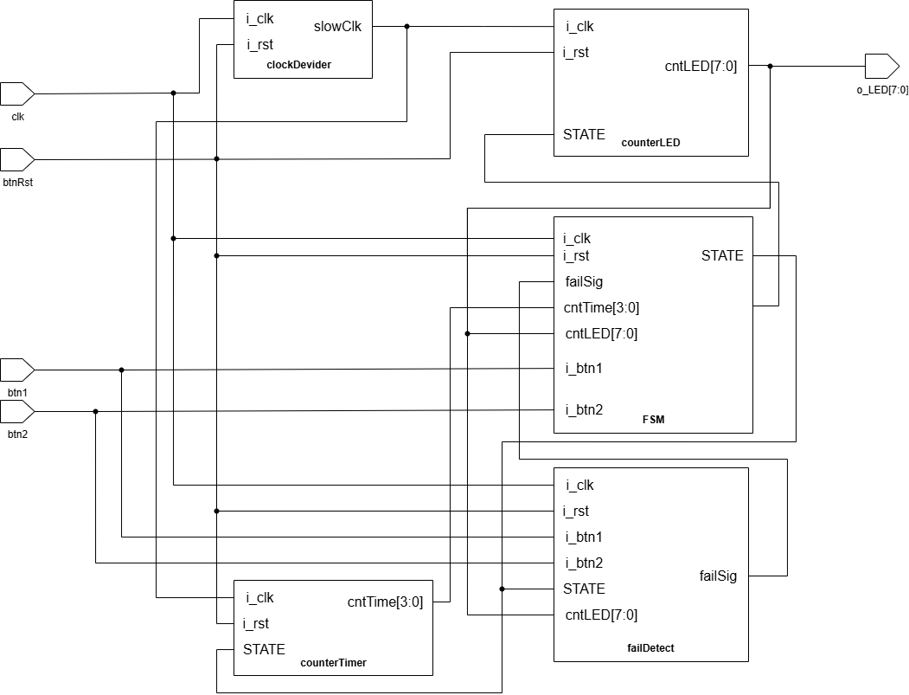
Block Diagram
第五題

Slide 9
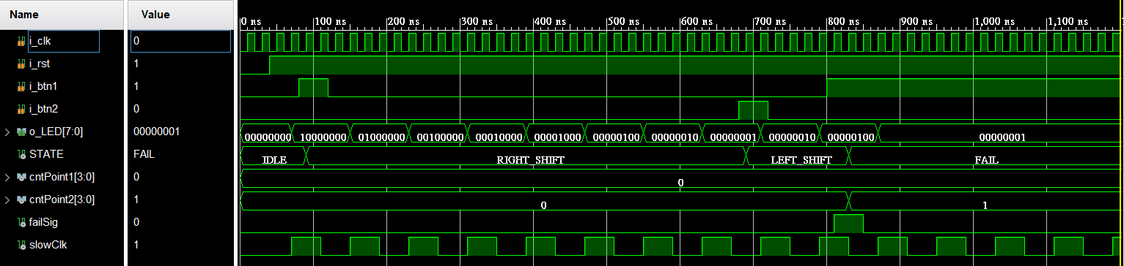
成果展示 – 練習題(五) 2025/06/25
模擬波形圖
模擬情境:“展示左方發球後右方擊球失敗(太早按)”
o_LED 表示LED輸出值(乒乓球狀態)
cntPoint1 表示左方分數, cntPoint2 表示右方分數
failSig 為某方失分的訊號

